Slide 1
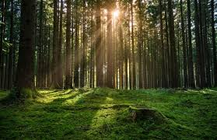
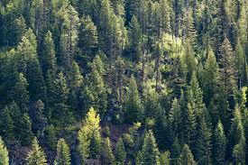
ПОЗНАВАЊЕ ПРИРОДЕ
5. разред
ШУМЕ

Slide 2
Шума је заједница биљака, животиња и микроорганизама у којој највише има дрвећа.
Поред дрвећа у шуми има жбуња, грмља и зељастих биљака.
За развој шума неопходни су: топлота, свјетлост, вода и земљиште.
Шуме се дијеле на:
- листопадне,
- четинарске,
- мјешовите.

Slide 3
Листопадне шуме (бјелогоричне)
Развиле су се на равничарским, брдским и планинским
предјелима, гдје је зима хладна а љето топло са довољно
падавина.
То су шуме букве, храста и граба.
Њихове крошње у прољеће добију цвјетове и листове, који
у току јесени жуте и опадају, због чега су и добиле овакав
назив.
Могу бити чисте и мјешовите.
Код нас су најзаступљеније храстове и букове листопадне
шуме.
У листопадно дрвеће још убрајамо: брезу, јасен, јавор, кестен, орах, тополу и друго.

Slide 4
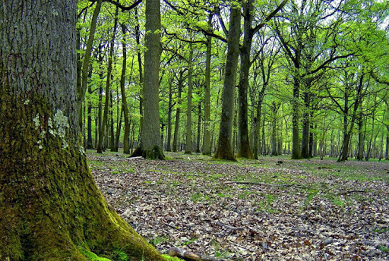
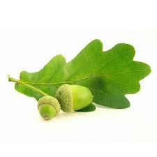
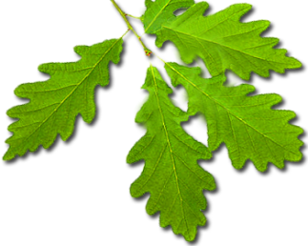
ХРАСТОВЕ ШУМЕ
назубљени
листови
плод је жир
богате жбуњем
и зељастим
биљкама
храпава
кора
свијетле
шуме

Slide 5
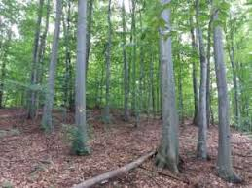
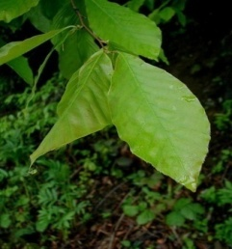
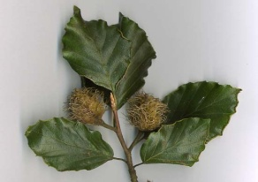
БУКОВЕ ШУМЕ
јајасто
елипсасти
листови
плод буквица
буков жир
сиромашне
жбунастим и
зељастим биљкама
тамне
шуме
глатка
кора

Slide 6
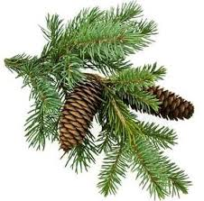
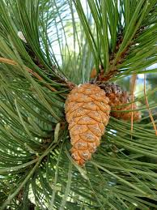
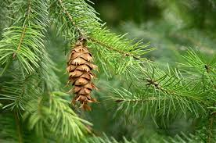
Четинарске шуме (црногоричне)
Развијене су у вишим планинским предјелима.
Код нас су заступљене три врсте четинарског дрвећа: смрча, јела и бор.
Њихови листови су игличастог облика и називају се четине. Оне не опадају у јесен већ трају неколико година, све док не израсте нова четина.
Плод четинара је шишарка.

Slide 7
На прелазу листопадне у четинарску шуму развиле су се мјешовите, листопадно-четинарске шуме.
Шуме настањује велики број различитих врста животиња:
1. биљоједи (срне, вјеверице, јелени, зечеви и друге);
2. месоједи (вукови, лисице, дивље мачке);
3. сваштоједи (дивља свиња, медвјед, јеж и друге).
Шуме су богате и птицама као што су: сове, фазани, дјетлићи,
сјенице, славуји, кукавице и многе друге.

Slide 8
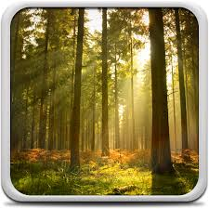
ЗНАЧАЈ ШУМА:
извор хране,
дом и склониште за
животиње,
мјесто за излет, одмор,
забаву и спорт,
извор љековитог биља,
чувају изворе ријека,
стварају кисеоник и
прерађују угљен-диоксид,
дрво за огрев, израду
намјештаја, добијање
папира.
ЗАШТИТА ШУМА:
- спријечити непланску сјечу,
- пошумљавање,
- сачувати врсте шумских
животиња,
- бринути о дрвећу.

Slide 9
Задатак за самосталан рад:
Проучите и објасните међусобне односе и утицаје биљака и животиња у шуми.

